Slide 1
River Crossing

Slide 2
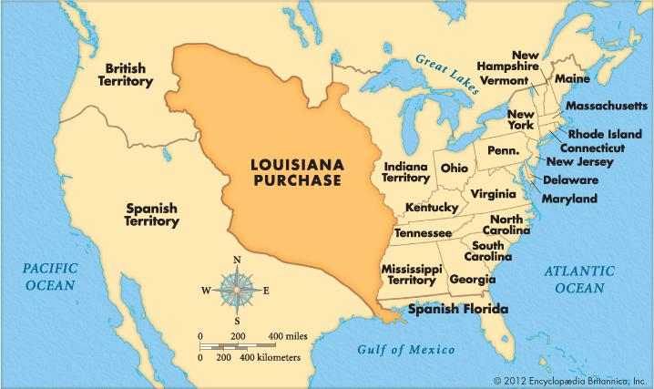
Westward Expansion (Expansión Hacia el Oeste)
This Photo by Unknown Author is licensed under CC BY-SA-NC

Slide 3
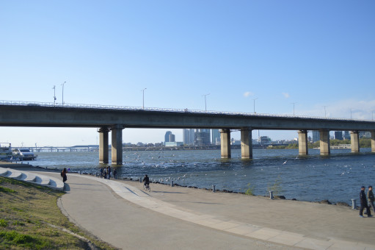
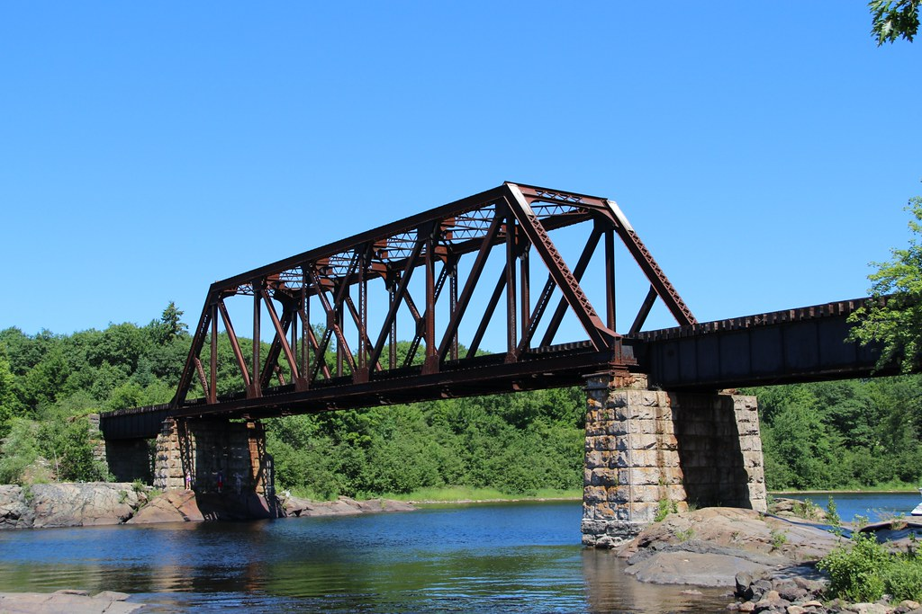
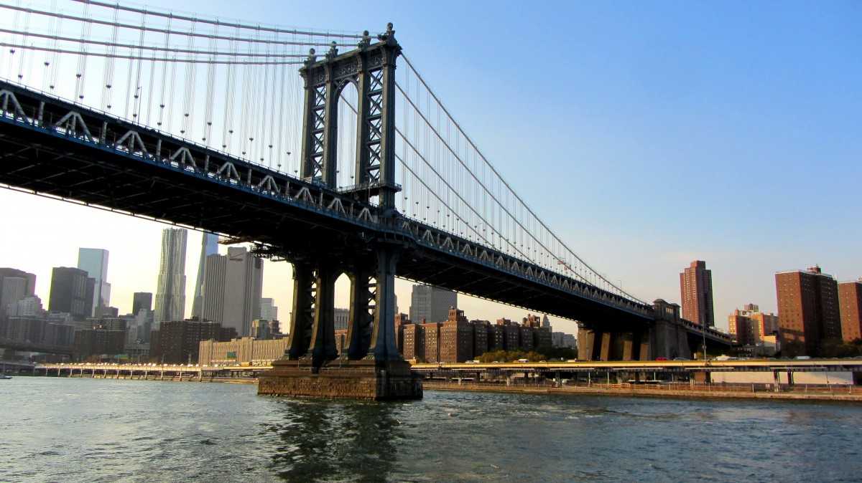
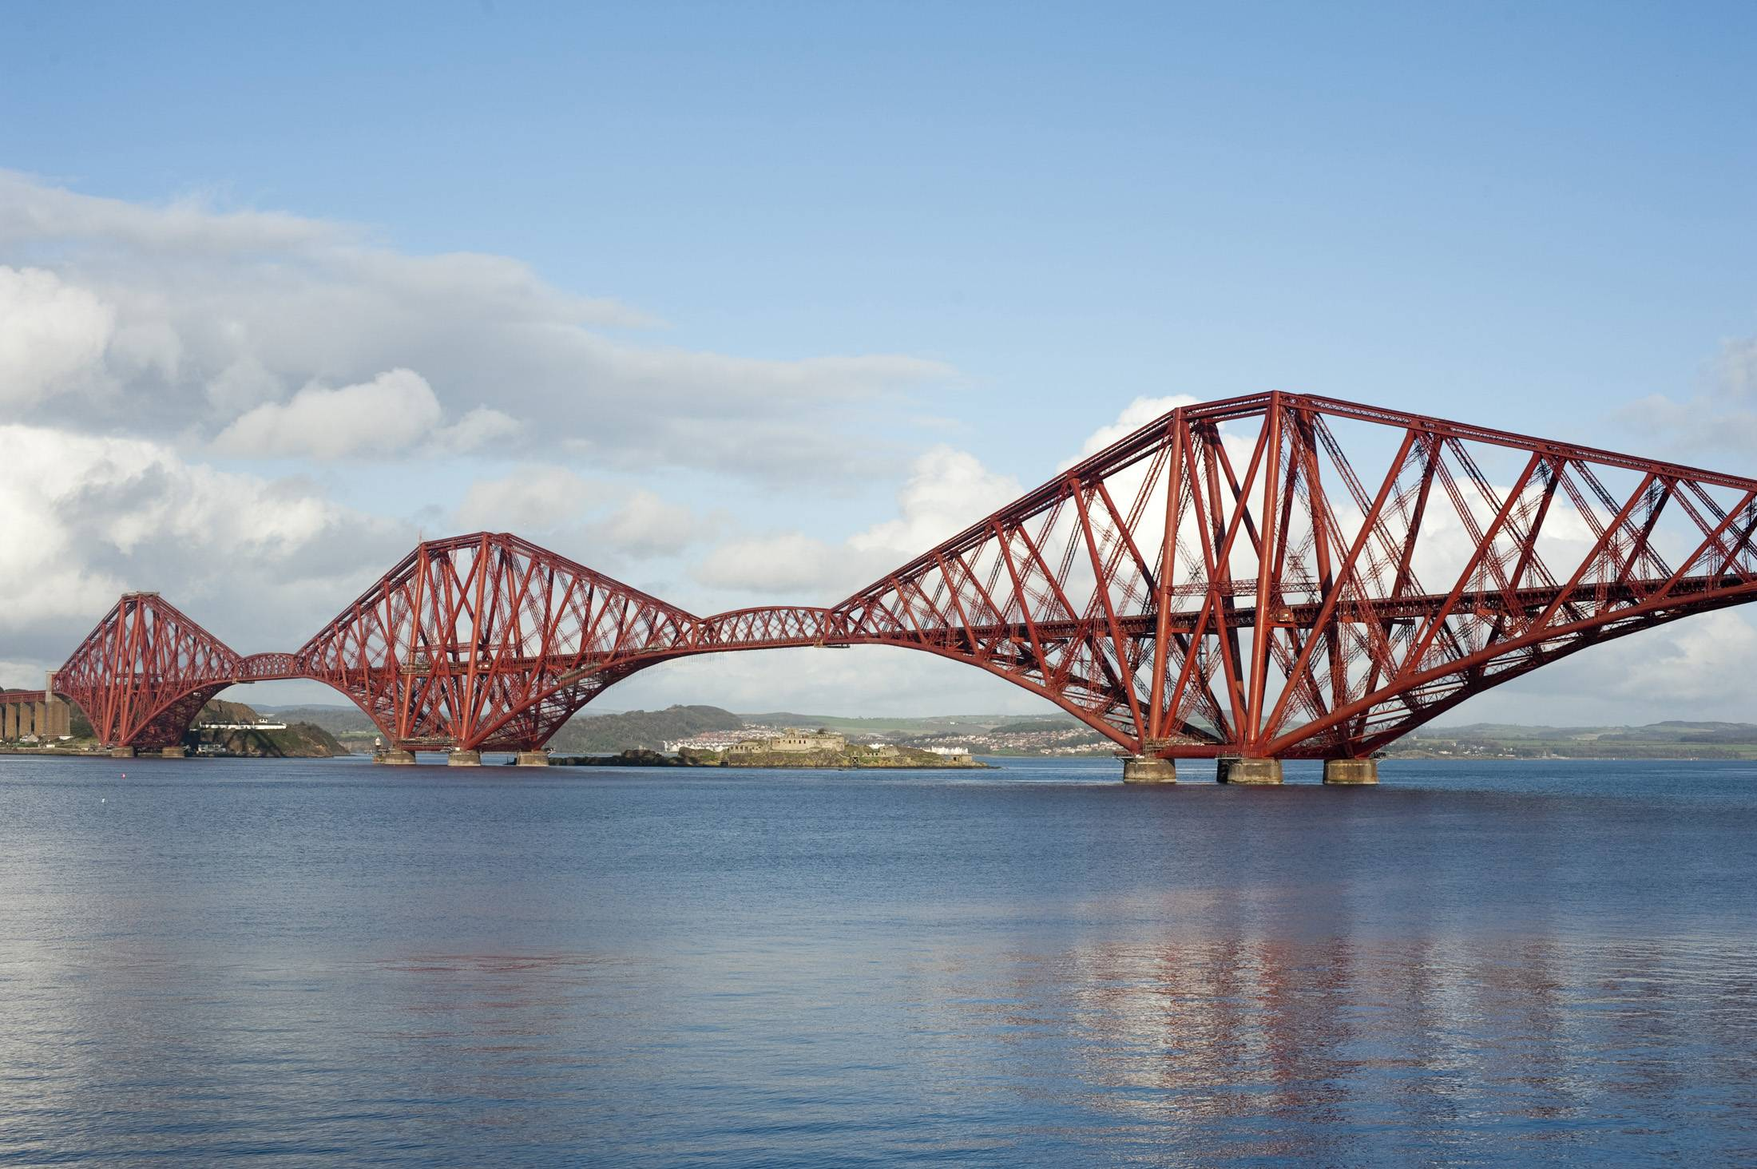
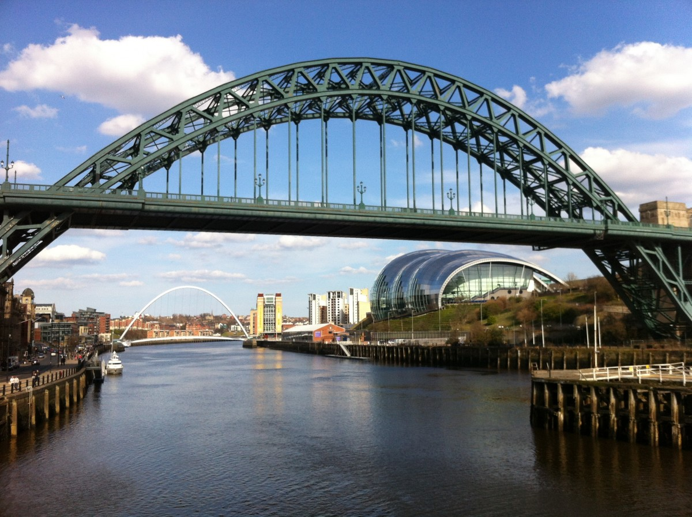
Types of Bridges (Tipos de Puentes)
Beam (Viga)
Suspension (Colgante)
Truss (Braguero)
Cable-stayed (Atirantado)
This Photo by Unknown Author is licensed under CC BY-NC
Cantilever (Viga Voladiza)
Tied Arch (Arco Atado)
Arch (Arco)
This Photo by Unknown Author is licensed under CC BY-SA

Slide 4
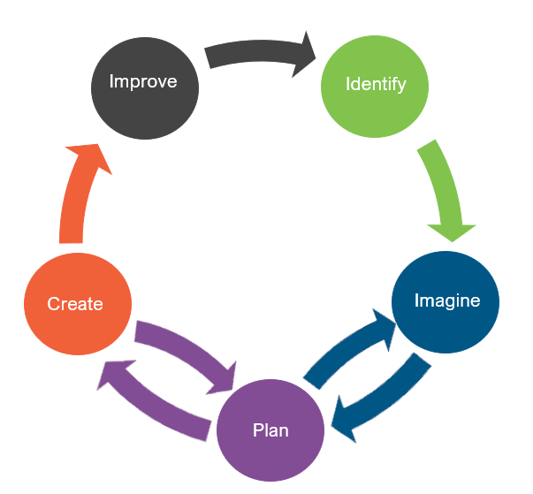
Engineering Design (Diseño de Ingeniería)
What is engineering?
(¿Qué es la ingeniería?)

Slide 5
Engineering Design (Diseño de Ingeniería)
What is engineering?
(¿Qué es la ingeniería?)
What are engineering jobs?
(¿Qué son los trabajos de ingeniería?)

Slide 6
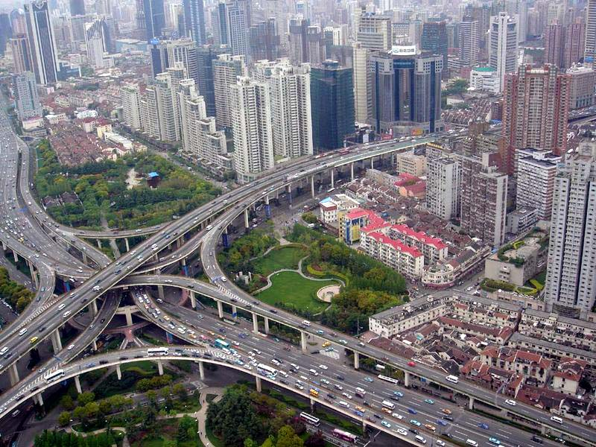
Engineering Jobs (Trabajos de Ingeniería)
This Photo by Unknown Author is licensed under CC BY-SA
This Photo by Unknown Author is licensed under CC BY

Slide 7
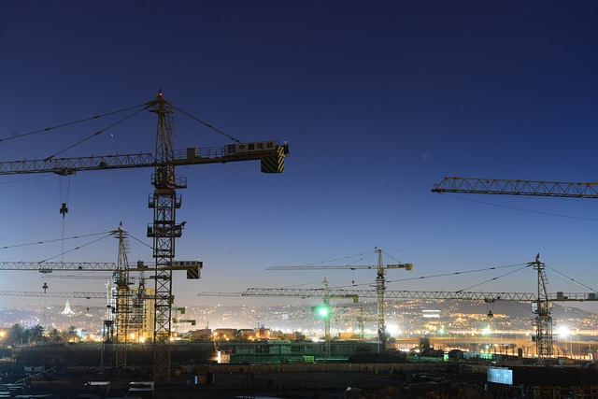
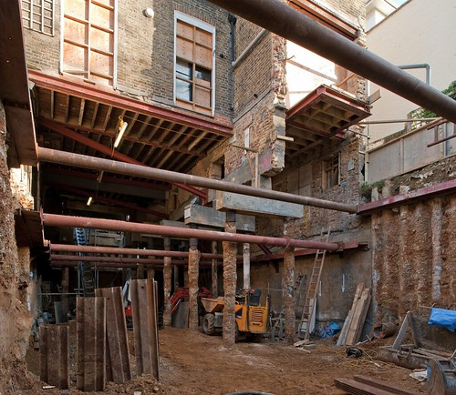
Engineering Jobs (Trabajos de Ingeniería)
This Photo by Unknown Author is licensed under CC BY-NC-ND

Slide 8
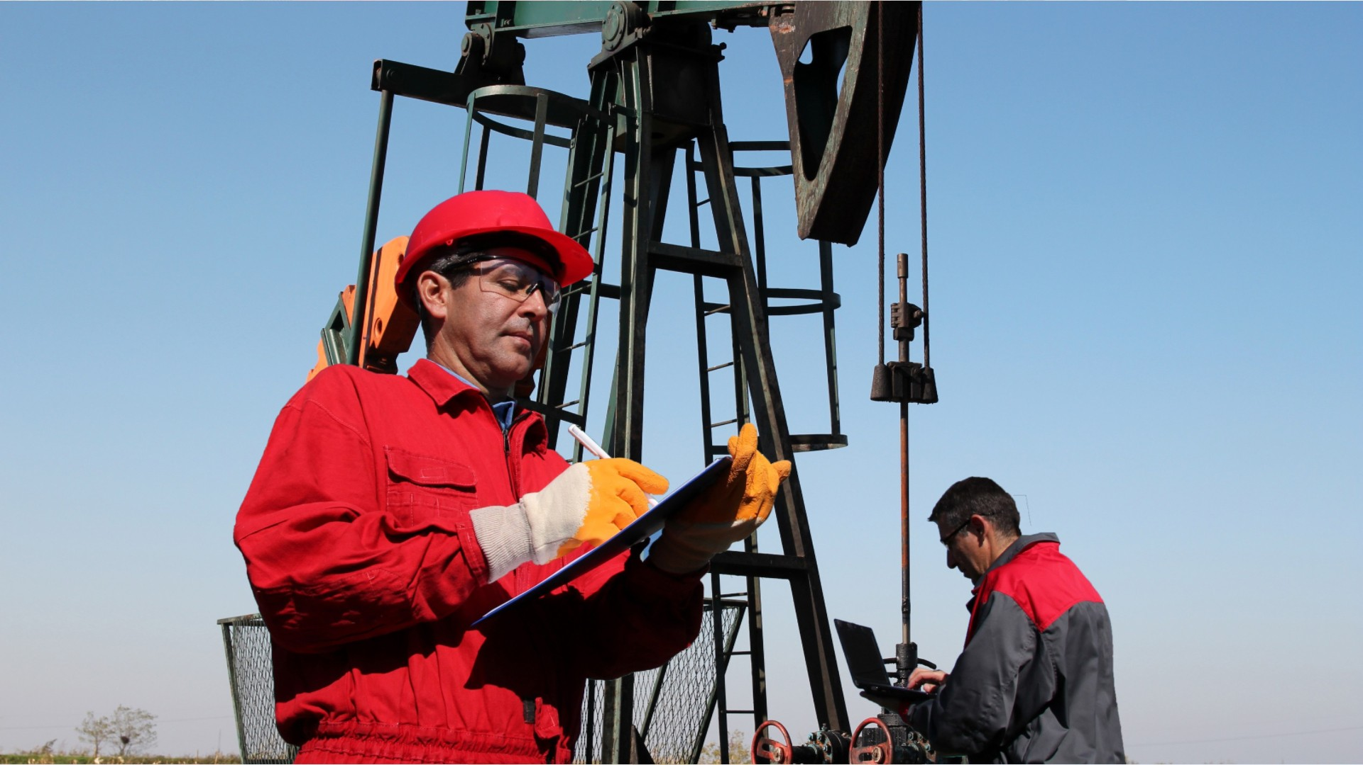
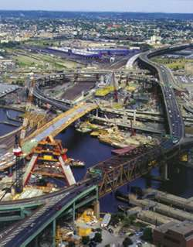
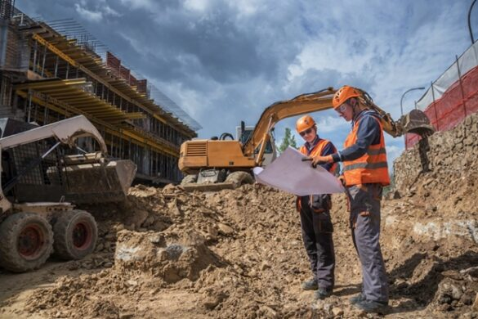
Engineering Jobs (Trabajos de Ingeniería)
This Photo by Unknown Author is licensed under CC BY
This Photo by Unknown Author is licensed under CC BY
This Photo by Unknown Author is licensed under CC BY-SA

Slide 9
Engineering Design (Diseño de Ingeniería)
What is engineering?
(¿Qué es la ingeniería?)
What are engineering jobs?
(¿Qué son los trabajos de ingeniería?)
Who can be an engineer?
(¿Quién puede ser ingeniero?)

Slide 10
Engineering Design Process (Proceso de Diseño de Ingeniería)

Slide 11
Problem
In search of new beginnings, the Jacksons are on a journey traveling to West Texas. However, they have come across a river that is too deep to cross with their wagon alone. The Jacksons must figure out how to get across the river to continue their journey.
Today, you will put on your engineering hat to help the Jacksons build a bridge that can safely deliver travelers across the river.

Slide 12
Problema
En busca de nuevos comienzos, los Jackson están en un viaje al oeste de Texas. Sin embargo, se han encontrado con un río que es demasiado profundo para cruzarlo solo con su carreta. Los Jackson deben descubrir cómo cruzar el río para continuar su viaje.
Hoy, te pondrás tu sombrero de ingeniero para ayudar a los Jackson a construir un puente que pueda llevar a los viajeros a través del río de manera segura.

Slide 13
Criteria: (Desired Outcomes) (Criterios: (Resultados Deseados))
A successful bridge design should include the following:
Span across the river
Support the weight of the wagon and cart
Allow for the transportation of the wagon and cart
Stay together while being used
Bonus points: Transport a heavier cart across the bridge.
Un diseño de puente exitoso debe incluir lo siguiente:
Tramo a través del río
Soportar el peso del vagón y el carreta
Permitir el transporte del vagón y carreta
Permanecer juntos mientras se utiliza
Puntos de bonificación: transporte un carro más pesado a través del puente.

Slide 14
Constraints: (Limitations) (Grade 2)
Time Limit: You will have 30 minutes to build the bridge.
Materials: You may only use the available materials.
Counters: You will have 10 counters to complete this challenge.
Collaboration: One design element from each team member must be used in the final design.
Redesign: Each team can test their prototype as many times as needed during the 30-minute design phase.

Slide 15
Restricciones: (Limitaciones) (Grade 2)
Límite de Tiempo: Tendrás 30 minutos para construir el puente.
Materiales: Sólo podrá utilizar los materiales disponibles.
Contadores: Tendrás 10 contadores para completar este desafío.
Colaboración: Se debe utilizar un elemento de diseño de cada miembro del equipo en el diseño final.
Rediseño: Cada equipo puede probar su prototipo tantas veces como sea necesario durante la fase de diseño de 30 minutos.

Slide 16
Constraints: (Limitations) (Grades 3, 7-8)
Time Limit: You will have 30 minutes to build the bridge.
Materials: You may only use the available materials.
Budget: You will have $200 to complete this challenge.
Collaboration: One design element from each team member must be used in the final design.
Redesign: Each team can test their prototype as many times as needed during the 30-minute design phase.

Slide 17
Restricciones: (Limitaciones) (Grades 3, 7-8)
Límite de Tiempo: Tendrás 30 minutos para construir el puente.
Materiales: Sólo podrá utilizar los materiales disponibles.
Presupuestar: Tendrás $200 contadores para completar este desafío.
Colaboración: Se debe utilizar un elemento de diseño de cada miembro del equipo en el diseño final.
Rediseño: Cada equipo puede probar su prototipo tantas veces como sea necesario durante la fase de diseño de 30 minutos.

Slide 18
Explore Materials (Grade 2) (Explorar Materiales)
Materials (Materiales)​ | Cost (Costo)​
Wagon and Cart (Vagón y Carreta) | Free
Small Popsicle Sticks (Palitos de Helado Pequeños) | 1 counter for 10 sticks
Large Popsicle Sticks (Palitos de Helado Grandes) | 3 counters for 10 sticks
Straw (Pajita) | 1 counter
Glue (Pegamento) | 2 counters
Tape (Cinta adhesiva) | 3 counters
Rubber Bands (Bandas de Goma) | 1 counter for 10 bands
Chenille Stick (Palo de Chenilla) | 1 counter
String (Cadena) | 1 counter per 12 inches
Thick Foam Sheet (Hoja de Espuma Gruesa) | 2 counters
Scissors (Tijeras) | 2 counters

Slide 19
Explore Materials (Grades 3, 7-8) (Explorar Materiales)
Materials (Materiales)​ | Cost (Costo)​
Wagon (Vagón) | Free
Small Popsicle Sticks (Palitos de Helado Pequeños) | $10 for 10 sticks
Large Popsicle Sticks (Palitos de Helado Grandes) | $30 for 10 sticks
Straw (Pajita) | $10
Glue (Pegamento) | $20
Tape (Cinta adhesiva) | $30
Rubber Bands (Bandas de Goma) | $10 for 10 bands
Chenille Stick (Palo de Chenilla) | $10
String (Cadena) | $10 per 12 inches
Thick Foam Sheet (Hoja de Espuma Gruesa) | $20
Scissors (Tijeras) | $20

Slide 20
Brainstorm (Idea Genial)
1 minute: Individual Design
Draw a plan of how you think the bridge should look.
5 minutes: Each member presents their ideas to the group.
Share your ideas and focus on things you like the most about your idea that you would like to see be used as a design element for the final design.
1 minuto: Diseño Individual
Dibuja un plano de cómo crees que debería verse el puente.
5 minutos: Cada miembro presenta sus ideas al grupo.
Comparte tus ideas y céntrese en las cosas que más le gustan de su idea que le gustaría que se utilizaran como elemento de diseño para el diseño final.

Slide 21
Gather Materials (Reunir Materiales)
A successful bridge design should include the following:
Span across the river
Support the weight of the wagon and cart
Allow for the transportation of the wagon and cart
Stay together while being used
Bonus points: Transport a heavier cart across the bridge.
Un diseño de puente exitoso debe incluir lo siguiente:
Tramo a través del río
Soportar el peso del vagón y el carreta
Permitir el transporte del vagón y carreta
Permanecer juntos mientras se utiliza
Puntos de bonificación: Transporte un carro más pesado a través del puente.

Slide 22
Team Member Responsibilities (Responsabilidades de los Miembros del Equipo)
Assign responsibilities of each team member during the process.
Material Manager: collects materials
Banker: manages the counters
Head Engineer: ensures the bridge supports the weight of the wagon and cart
Quality Control Manager: match the design to the prototype
Asignar responsabilidades de cada miembro del equipo durante el proceso.
Administrador de Materiales: recopila materiales
Banquero: maneja los contadores
Jefe de Ingenieros: asegura que el puente soporte el peso del vagón y el carreta
Gerente de Control de Calidad: haga coincidir el diseño con el prototipo

Slide 23
Design Your Bridge! (¡Diseña Tu Puente!)

Slide 24
Criteria: (Desired Outcomes) (Criterios: (Resultados Deseados))
A successful bridge design should include the following:
Span across the river
Support the weight of the wagon and cart
Allow for the transportation of the wagon and cart
Stay together while being used
Bonus points: Transport a heavier cart across the bridge.
Un diseño de puente exitoso debe incluir lo siguiente:
Tramo a través del río
Soportar el peso del vagón y el carreta
Permitir el transporte del vagón y carreta
Permanecer juntos mientras se utiliza
Puntos de bonificación: transporte un carro más pesado a través del puente.

Slide 25
Scorecard (Grade 2)
CRITERIA | POINTS |  |  | SCORE
 | 2 | 1 | 0
COLLABORATION | The design has elements contributed by all team members. | The design has elements contributed by two team members. | The design does not have elements contributed by each team member.
BRIDGE LENGTH | The bridge comfortably spans the river and is not at risk of falling into the river. | The bridge spans the river but may need some support to prevent it from falling into the river. | The bridge is not long enough to cross the river.
WEIGHT | The entire bridge is able to support the weight of the wagon and cart. | Only some parts of the bridge are able to support the weight of the wagon and cart. | The bridge is unable to support the weight of the wagon and cart.
TRANSPORTATION | The bridge allowed for the safe and smooth passage of the wagon and cart. | The bridge allowed the wagon and cart passage, but required some force to travel. | The bridge was unable to accommodate for transportation of the wagon and cart.
BUDGET: COUNTERS USED | 5 counters or less. | 6-10 counters. | 11 counters or more.
BONUS POINTS: HEAVY LOAD | The bridge is able to support a cart with 3x the load. | The bridge is able to support a cart with 2x the load. | The bridge is unable to support a cart with an additional load.
 |  |  | TOTAL SCORE

Slide 26
Tanteador (Grade 2)
CRITERIOS | PUNTOS |  |  | PUNTAJE
 | 2 | 1 | 0
COLABORACIÓN | El diseño tiene elementos aportados por todos los miembros del equipo. | El diseño tiene elementos aportados por dos miembros del equipo. | El diseño no tiene elementos aportados por cada miembro del equipo.
LONGITUD DEL PUENTE | El puente atraviesa cómodamente el río y no corre el riesgo de caer al río. | El puente atraviesa el río, pero puede necesitar algo de apoyo para evitar que caiga al río. | El puente no es lo suficientemente largo para cruzar el río.
PESO | Todo el puente es capaz de soportar el peso del vagón y la carreta. | Solo algunas partes del puente pueden soportar el peso del vagón y la carreta. | El puente no puede soportar el peso de la carreta y el carro.
TRANSPORTE | El puente permitió el paso seguro y sin problemas del carro y el carro. | El puente permitía el paso de la carreta y el carro, pero requería algo de fuerza para viajar. | El puente no pudo acomodar el transporte del carro y el carro.
PRESUPUESTO: CONTADORES UTILIZADOS | 5 contadores o menos. | 6-10 contadores. | 11 contadores o más.
PUNTOS ADICIONALES: CARGA PESADA | El puente puede transportar un carro con 3 veces la carga. | El puente puede transportar un carro con el doble de carga. | El puente no puede transportar un carro con carga adicional.
 |  |  | PUNTAJE TOTAL

Slide 27
Scorecard (Grades 3, 7-8)
CRITERIA | POINTS |  |  | SCORE
 | 2 | 1 | 0
COLLABORATION | The design has elements contributed by all team members. | The design has elements contributed by two team members. | The design does not have elements contributed by each team member.
BRIDGE LENGTH | The bridge comfortably spans the river and is not at risk of falling into the river. | The bridge spans the river but may need some support to prevent it from falling into the river. | The bridge is not long enough to cross the river.
WEIGHT | The entire bridge is able to support the weight of the wagon and cart. | Only some parts of the bridge are able to support the weight of the wagon and cart. | The bridge is unable to support the weight of the wagon and cart.
TRANSPORTATION | The bridge allowed for the safe and smooth passage of the wagon and cart. | The bridge allowed the wagon and cart passage but required some force to travel. | The bridge was unable to accommodate for transportation of the wagon and cart.
BUDGET USED | $100 or less. | $101 - $200. | $201 or more.
BONUS POINTS: HEAVY LOAD | The bridge is able to support a cart with 3x the load. | The bridge is able to support a cart with 2x the load. | The bridge is unable to support a cart with an additional load.
 |  |  | TOTAL SCORE

Slide 28
Tanteador (Grades 3, 7-8)
CRITERIOS | PUNTOS |  |  | PUNTAJE
 | 2 | 1 | 0
COLABORACIÓN | El diseño tiene elementos aportados por todos los miembros del equipo. | El diseño tiene elementos aportados por dos miembros del equipo. | El diseño no tiene elementos aportados por cada miembro del equipo.
LONGITUD DEL PUENTE | El puente atraviesa cómodamente el río y no corre el riesgo de caer al río. | El puente atraviesa el río, pero puede necesitar algo de apoyo para evitar que caiga al río. | El puente no es lo suficientemente largo para cruzar el río.
PESO | Todo el puente es capaz de soportar el peso del vagón y la carreta. | Solo algunas partes del puente pueden soportar el peso del vagón y la carreta. | El puente no puede soportar el peso de la carreta y el carro.
TRANSPORTE | El puente permitió el paso seguro y sin problemas del carro y el carro. | El puente permitía el paso de la carreta y el carro, pero requería algo de fuerza para viajar. | El puente no pudo acomodar el transporte del carro y el carro.
PRESUPUESTO UTILIZADOS | $100 o menos. | $101 - $200. | $201 o más.
PUNTOS ADICIONALES: CARGA PESADA | El puente puede transportar un carro con 3 veces la carga. | El puente puede transportar un carro con el doble de carga. | El puente no puede transportar un carro con carga adicional.
 |  |  | PUNTAJE TOTAL

Slide 29
Redesign: Discussion (Rediseño: Discusión)
What worked?
What did not work?
What do you want to improve?
¿Qué funcionó?
¿Qué fue lo que no funcionó?
¿Qué quieres mejorar?

